Slide 1
FoodRecognition
СиСтема распознования блюд по фотографии

Slide 2
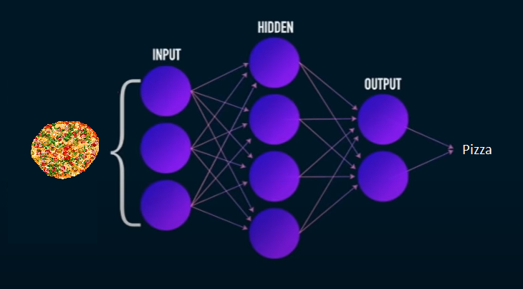
Программе на вход дается фотография блюда, на выходе, на основе сверточной нейронной сети, выдает название блюда.

Slide 3
Transfer Learning
Для решения этой задачи воспользуемся методом Transfer Learning при котором обученная на одной задаче модель, переобучается на другой аналогичной.
В качестве модели, занимающаяся Class Classification, выберем MobileNet и переобучим ее на основе наших данных для распознавания блюд.
В качестве данных берем датасет Food Images который хранит 101 категорий блюд, каждая из которых содержит по 1000 изображений.

Slide 4

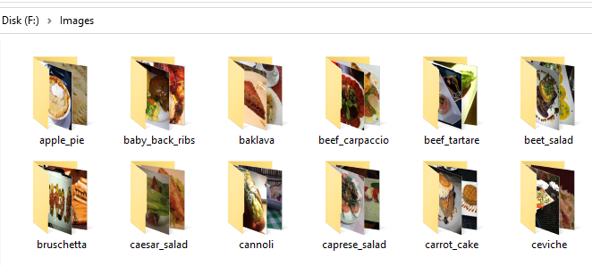
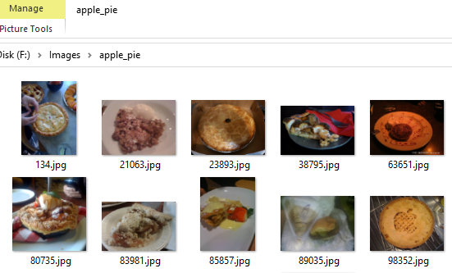
Обзор датасета

Slide 5

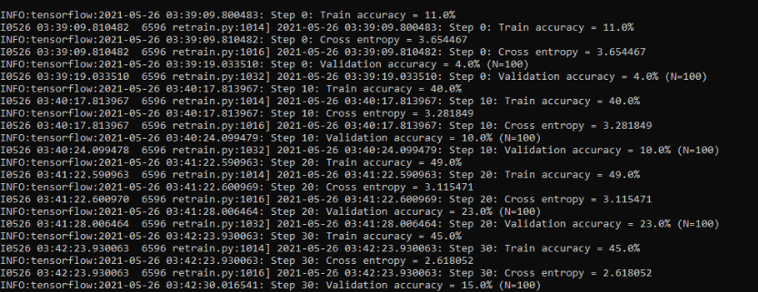


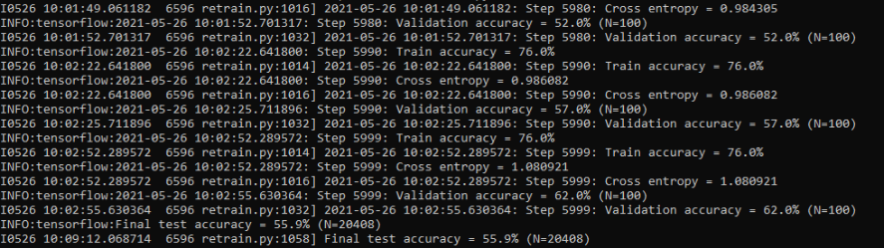

Тренировка модели на основе наших данных показала следующие результаты кросс энтропии и точности.

Slide 6
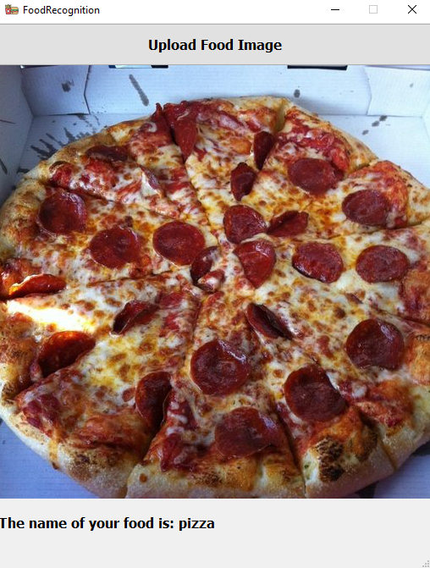
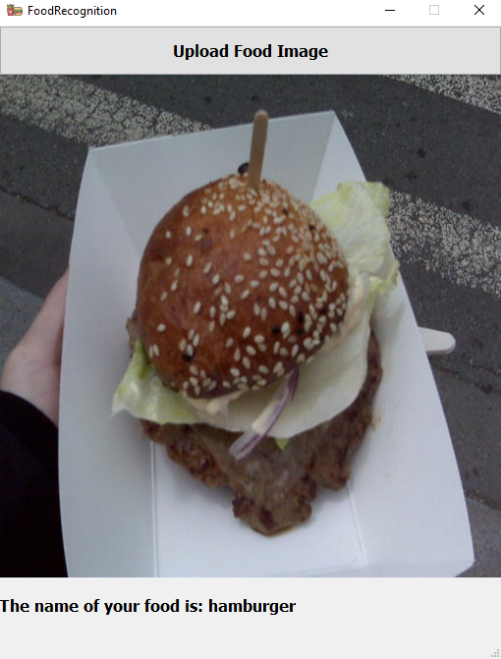
Графическое оформление программы с помощью Python библиотеки PyQt

Slide 7
Спасибо за внимание
Салимов Фирдавс, ИДБ 18-09
Радфар Манзур, ИДБ 18-09

